Slide 1
Юрий Владимирович Никулин
1921 - 1997

Slide 2
Народный артист СССР (1973)
Лауреат Государственной премии РСФСР имени братьев Васильевых (1970, за ряд комедийных ролей в кино)
Герой Социалистического Труда (1990)
Кавалер Ордена «За заслуги перед Отечеством» III степени (1996)

Slide 3
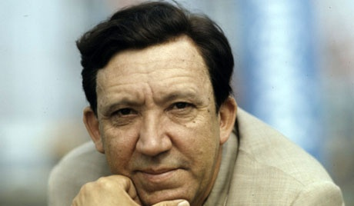
Юрий Никулин родился 18 декабря 1921 года
в Демидове (Поречье) Смоленской губернии.

Slide 4
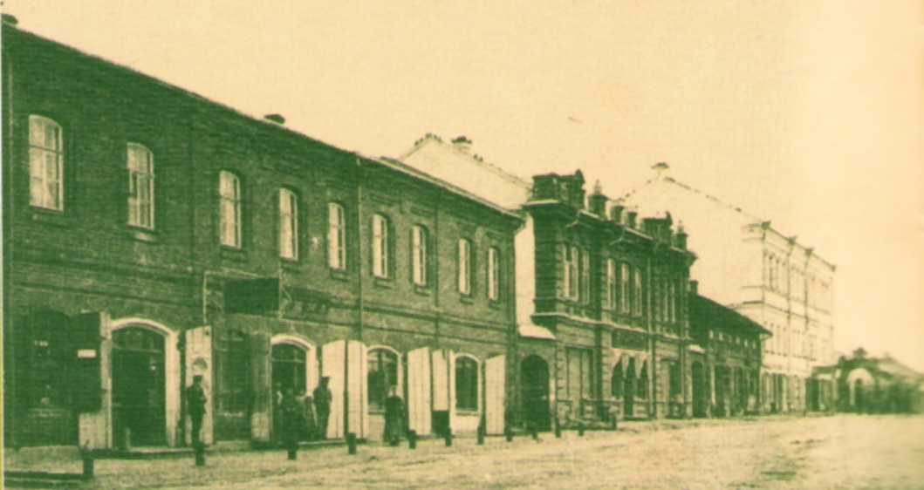
Отец Юрия Никулина, Владимир Андреевич, демобилизовавшись из Красной Армии, устроился в драматический театр в Демидове. Там же работала актрисой и будущая мама Юрия. В Демидове Владимир Никулин организовал передвижной театр «Теревьюм» - театр революционного юмора, где сам ставил спектакли и много играл.

Slide 5
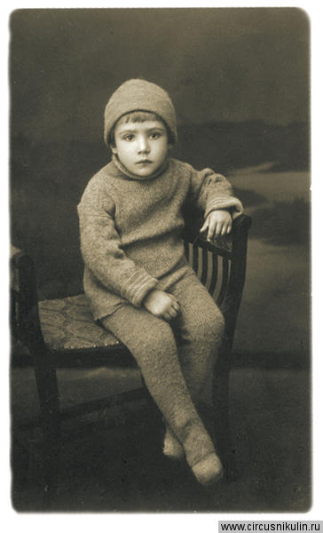
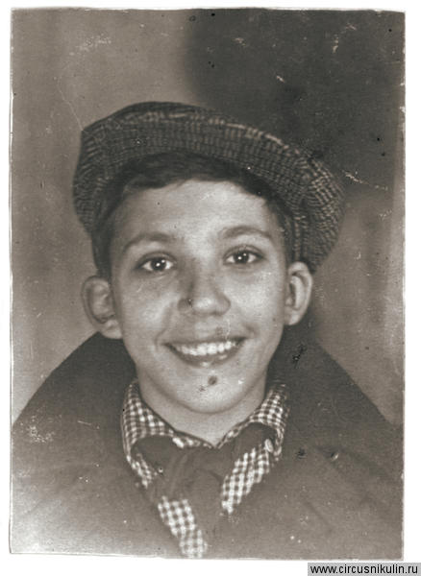

Slide 6
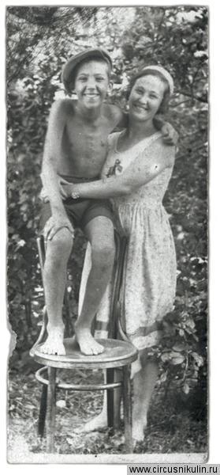
В 1925 году семья переехала в Москву, где отец Юрия Никулина продолжил заниматься любимым делом - писал интермедии, конферансы и репризы для эстрады, цирка. Позднее он устроился работать в газеты «Известия» и «Гудок».
Мама занимаясь домашним хозяйством и воспитанием сына. Два раза в неделю Никулины посещали театр, горячо обсуждали пьесу и игру актеров. Таким образом, Юрий Никулин уже с детских лет оказался в центре театральной жизни столицы.

Slide 7
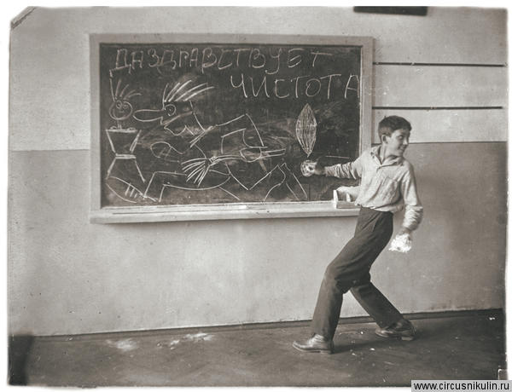
Учился Никулин в очень престижной школе, но без особых успехов. Поэтому, когда после окончания седьмого класса стали отбирать лучших учеников в восьмой, то его решили не оставлять.
Доучивался Юрий в обычной школе-новостройке, чему был очень рад: «В ней учились ребята из нашего двора. Теперь я, как и все, мог перелезать через забор, сокращая путь от дома к школе».

Slide 8
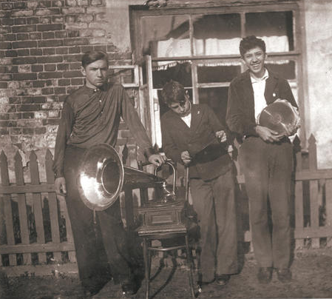
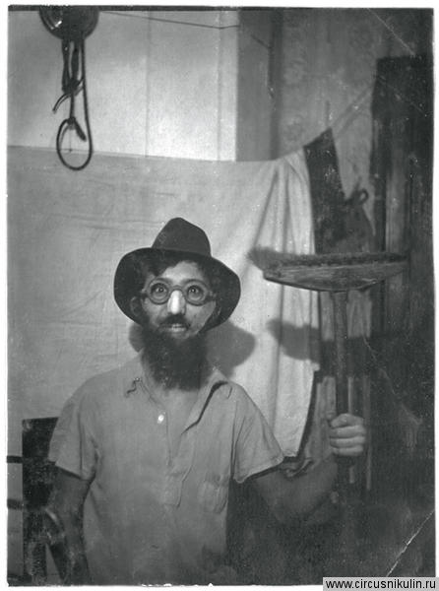
В школе, в которой учился Юрий Никулин, его отец вел драматический кружок. Под руководством Владимира Андреевича ученики ставили отрывки из пьес, начиная от детских и заканчивая классикой. Так в «Детстве» Максима Горького Юрий играл самого Пешкова.

Slide 9
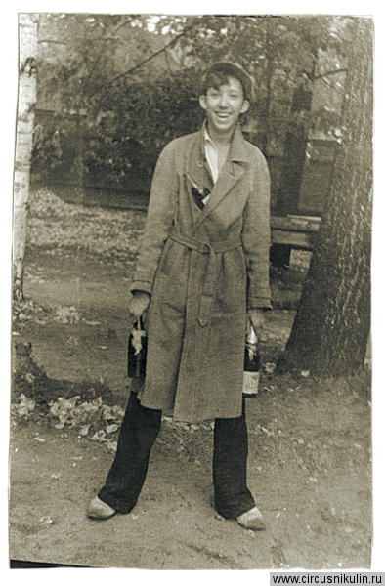
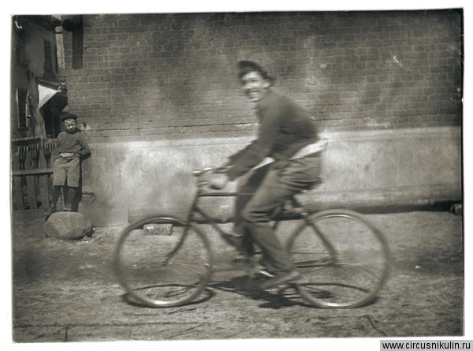
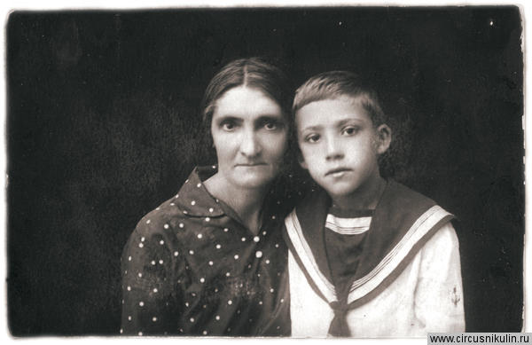

Slide 10
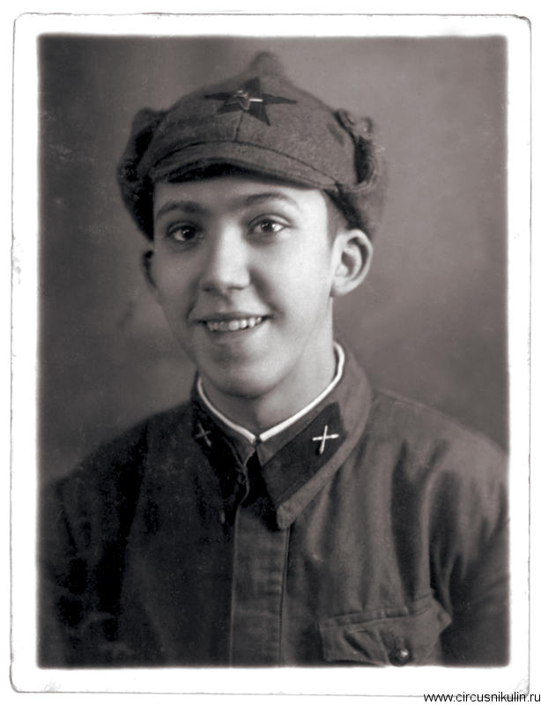
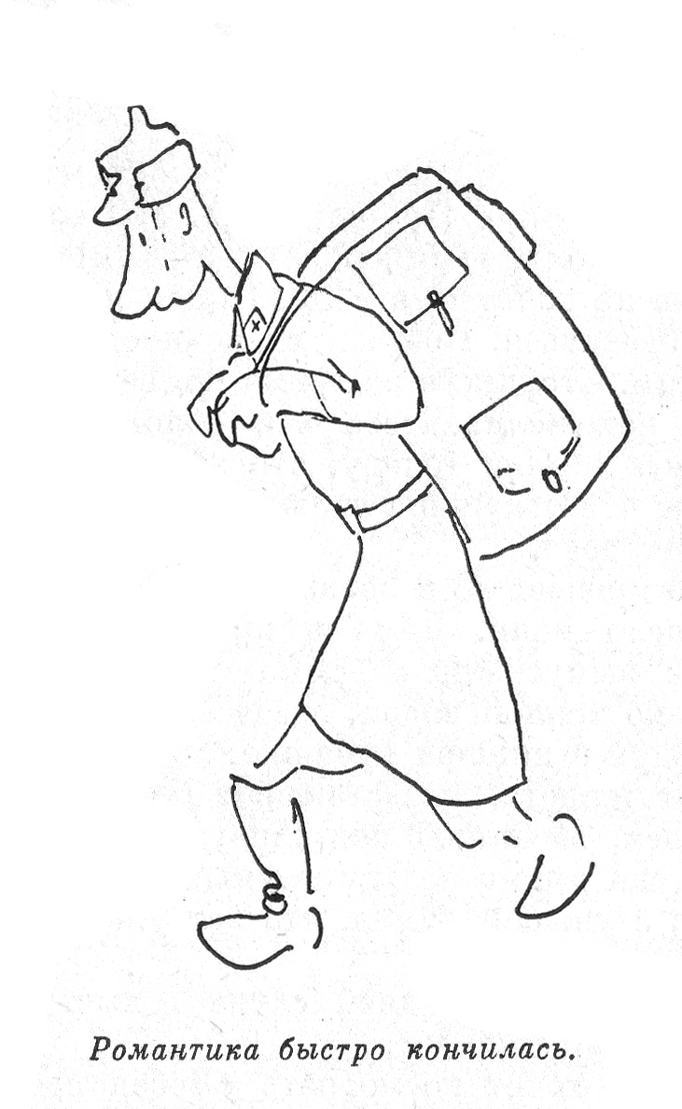
В 1939 году Юрий Никулин окончил десять классов, и был призван в армию, в войска зенитной артиллерии.

Slide 11
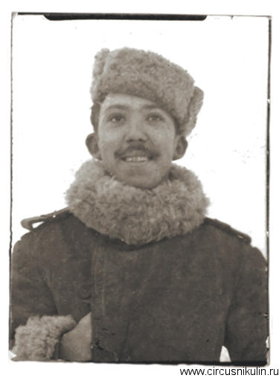
О своей воинской службе он вспоминал:
«Ко мне поначалу некоторые относились с иронией. Больше всего доставалось во время строевой подготовки.
Когда я маршировал отдельно, все со смеху покатывались. На моей нескладной фигуре шинель висела нелепо, сапоги смешно болтались на тонких ногах…»

Slide 12
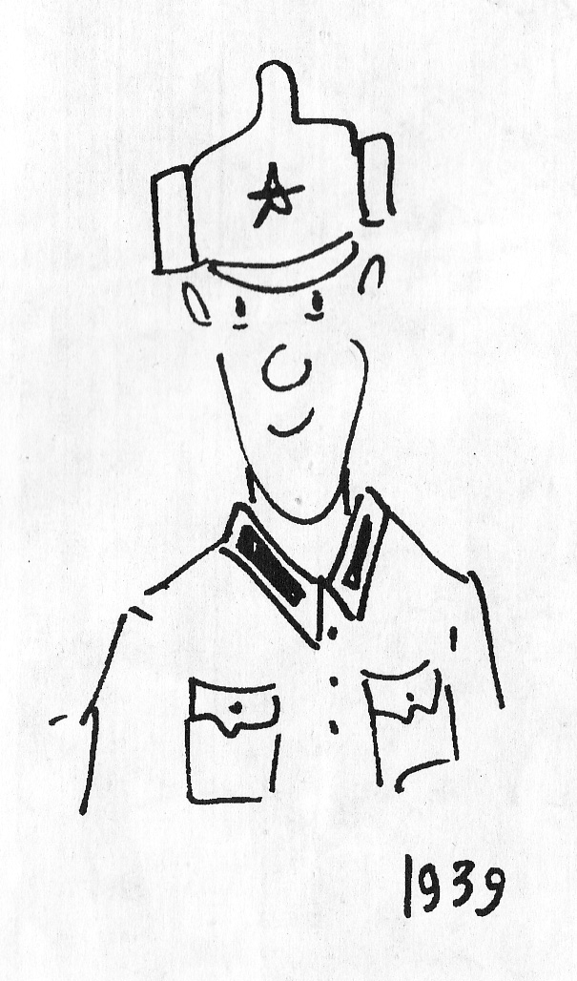
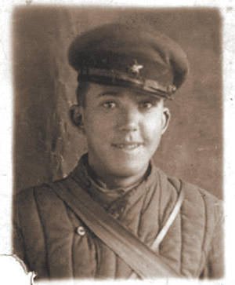
В армии Юрий Владимирович принимал активное участие в художественной самодеятельности. Его однополчане были в восторге от комического таланта Никулина.

Slide 13
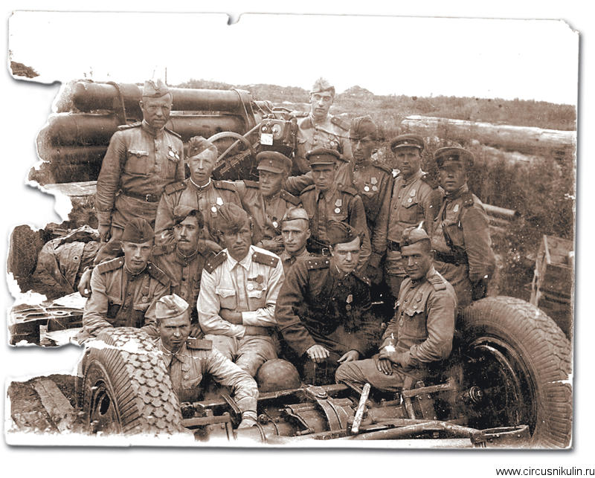
22 июня 1941 года началась война, и уже с первых дней войны батарея Никулина вела огонь по фашистским самолетам, которые прорывались к Ленинграду.

Slide 14
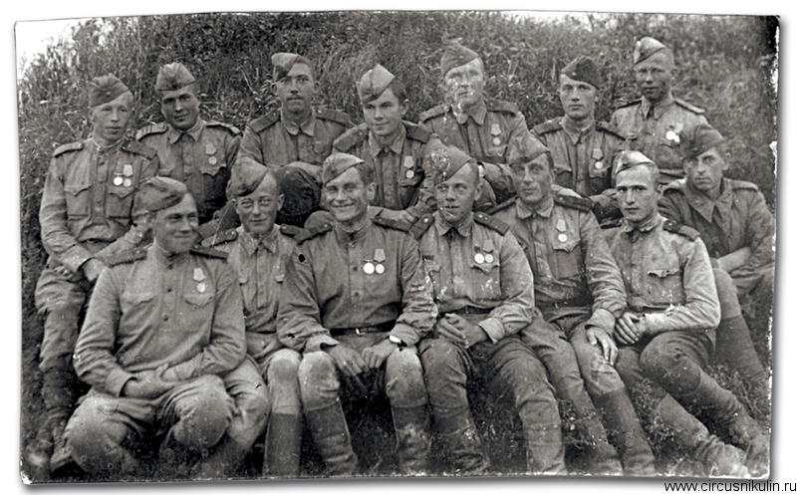
В составе зенитной батареи Никулин воевал до весны 1943 года, и дослужился до звания старшего сержанта.

Slide 15
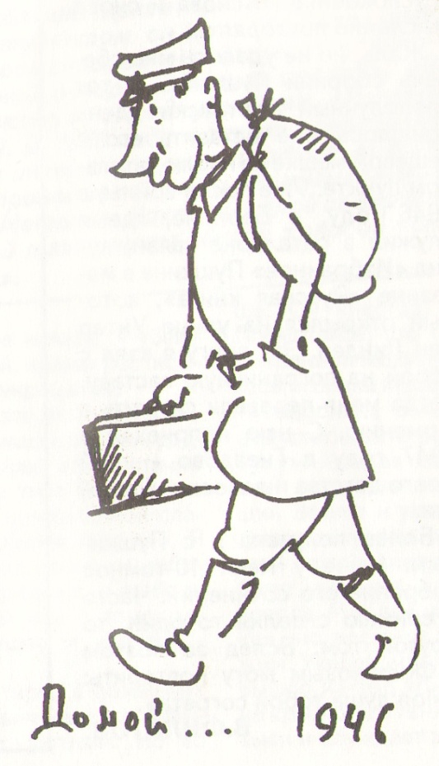
Победу Юрий Никулин встретил в Прибалтике, однако домой попал не скоро. Демобилизацию проводили в несколько этапов, и до него очередь дошла только через год после окончания войны.
Он уволился из армии 18 мая 1946 года и был уверен, что поступит в какой-либо из театральных институтов.

Slide 16
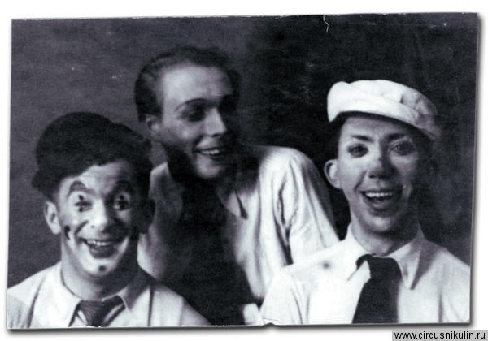
В отличие от театральных институтов, куда его не приняли, в цирковую студию Никулин в 1946 году поступил без особенных проблем.

Slide 17
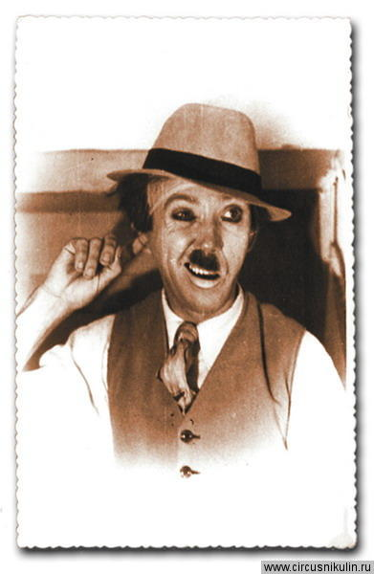
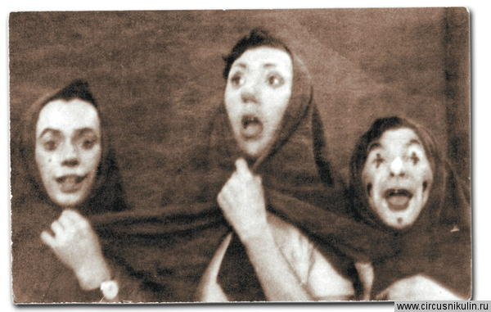
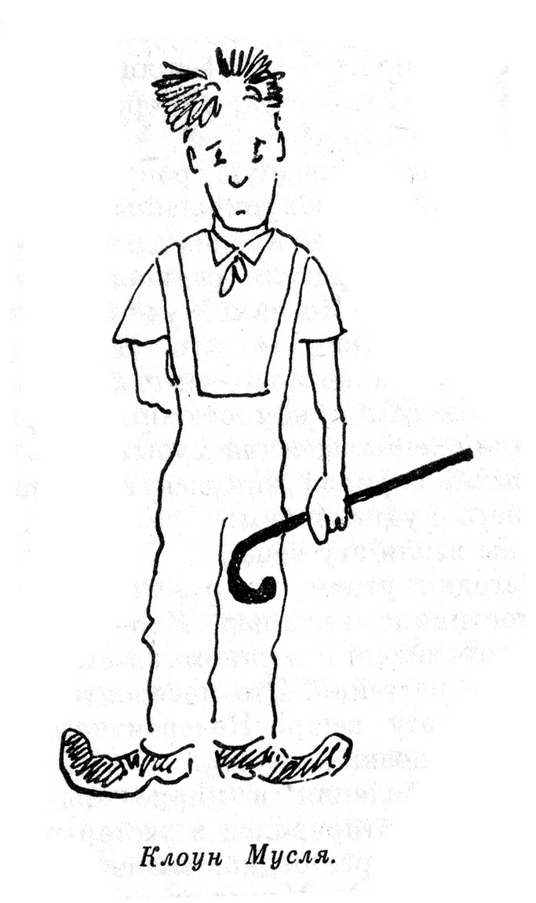

Slide 18
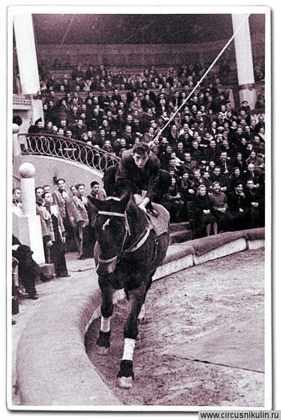
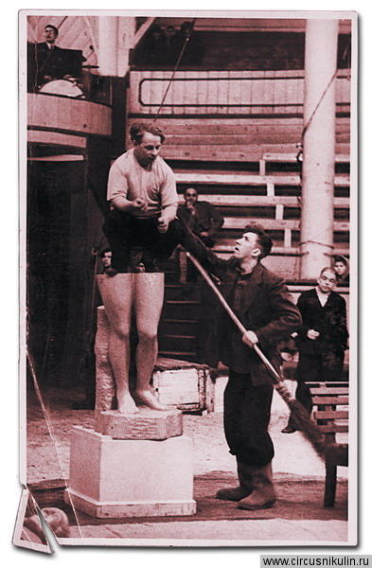
Первое самостоятельное выступление Юрия Никулина на манеже цирка состоялось 25 октября 1948 года.
Первый цирковой триумф – «Сценка на лошади».

Slide 19
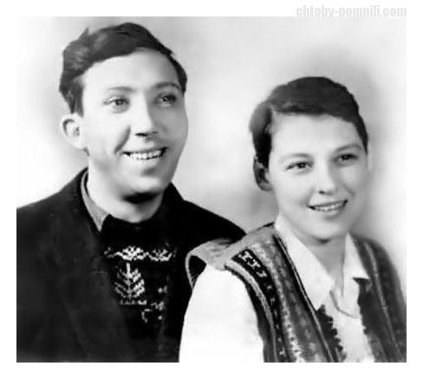
В 1949 году Юрий Никулин познакомился с Татьяной Покровской, которая вскоре стала его женой.

Slide 20
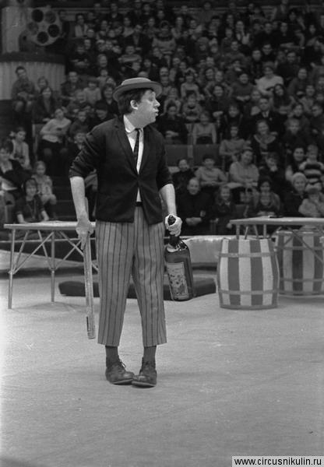
Юрий Никулин – артист цирка

Slide 21
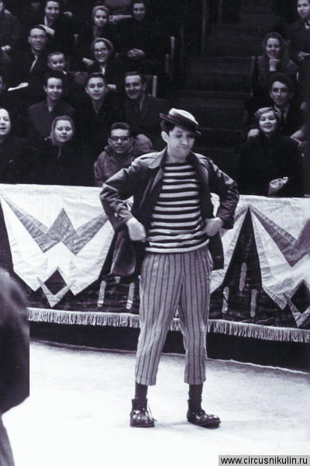
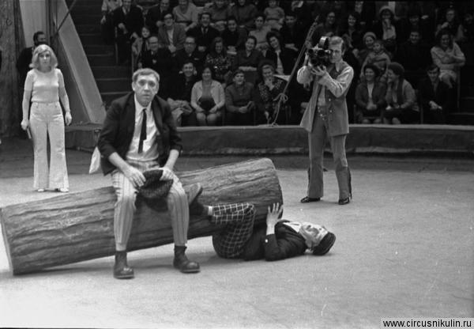
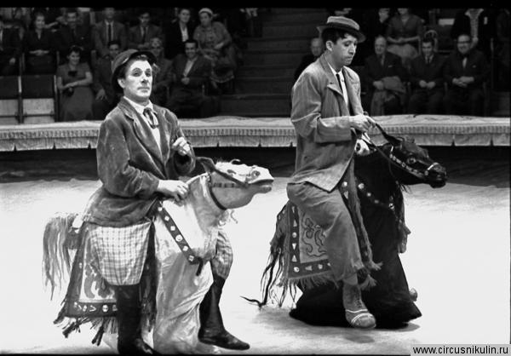

Slide 22
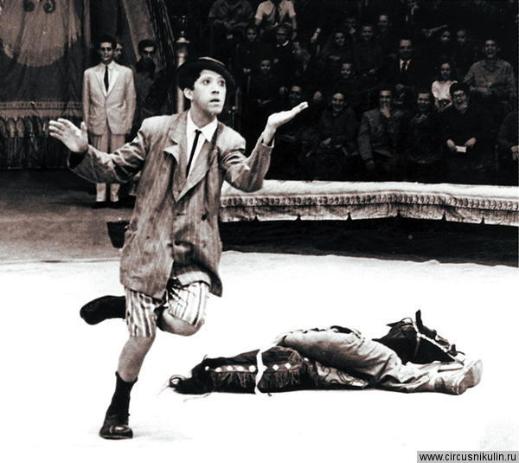
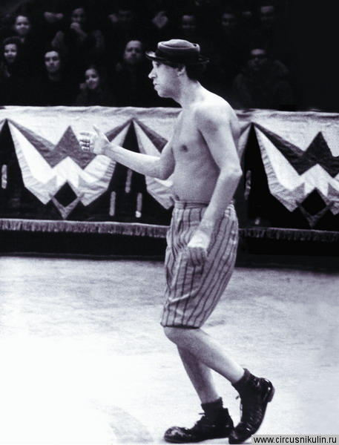
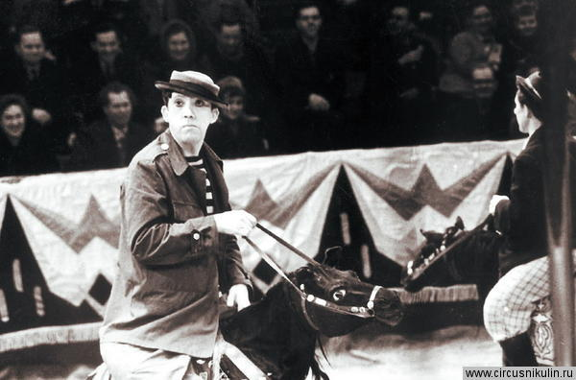

Slide 23
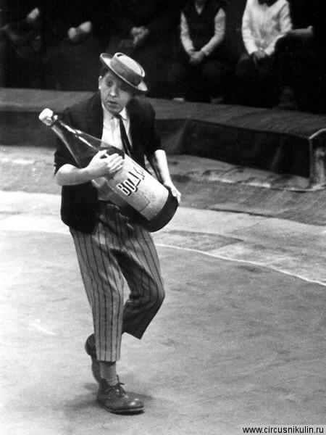
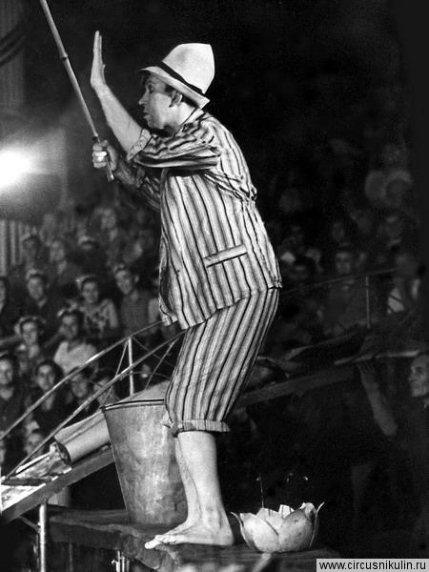

Slide 24
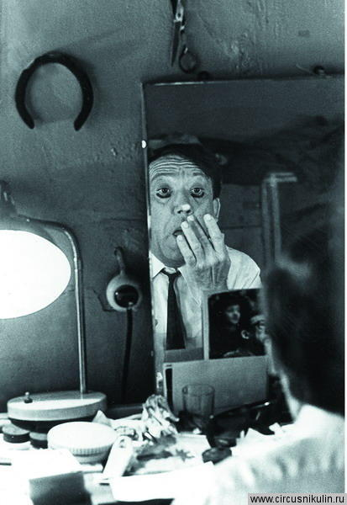
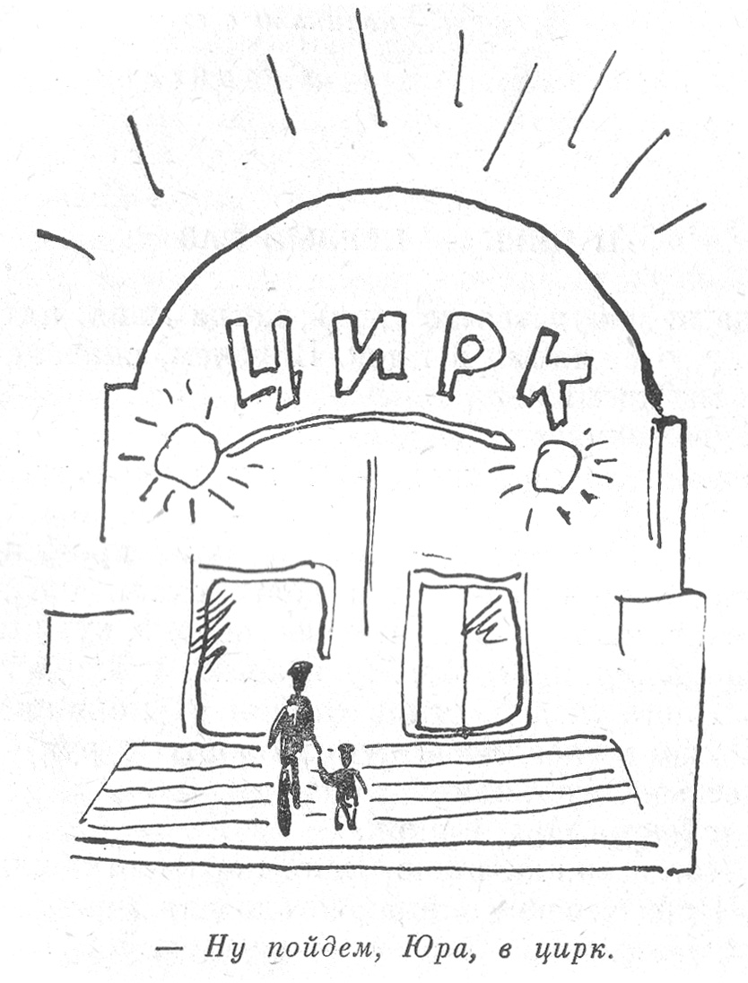

Slide 25
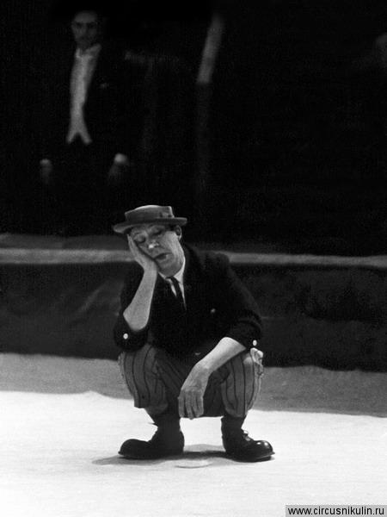
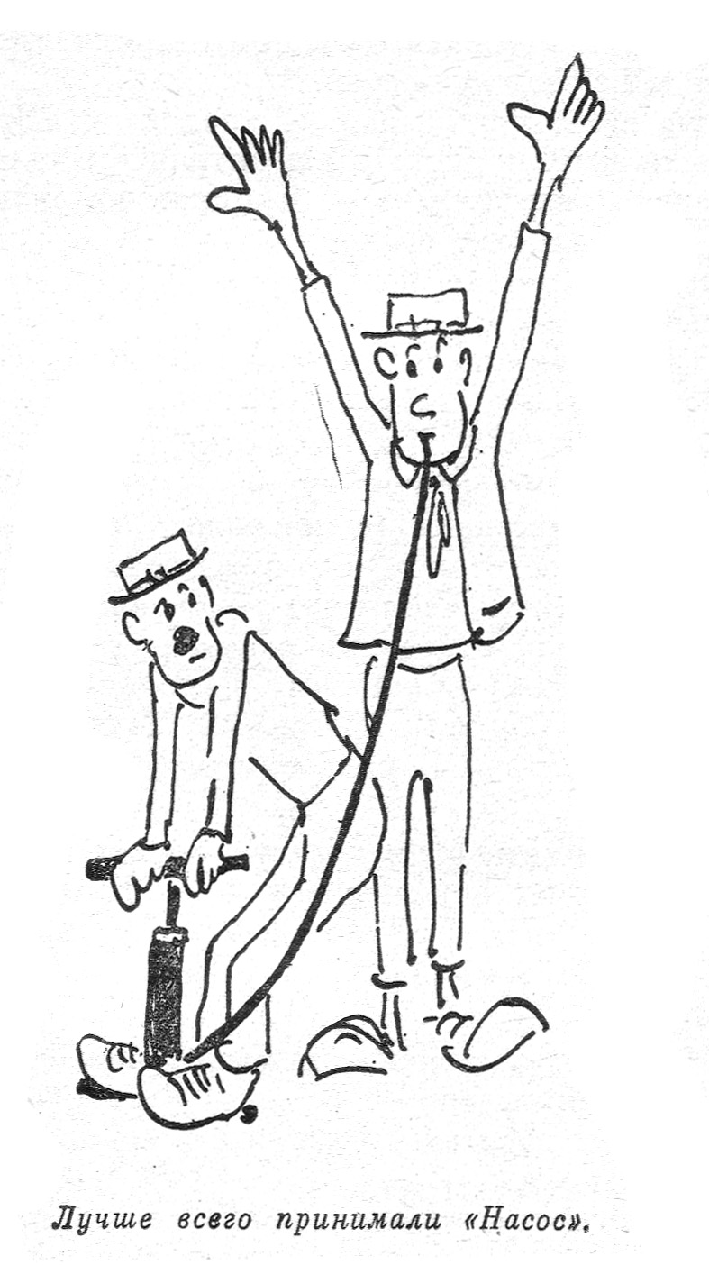

Slide 26
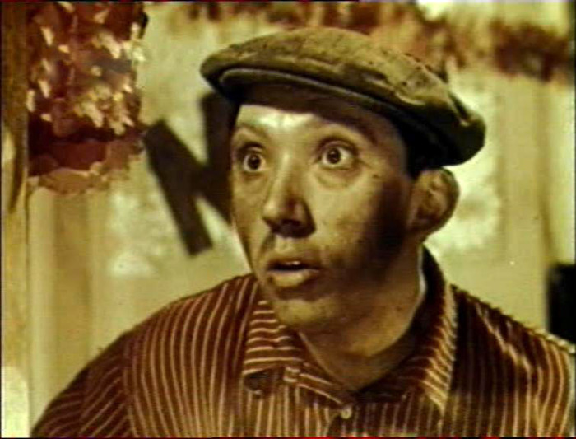
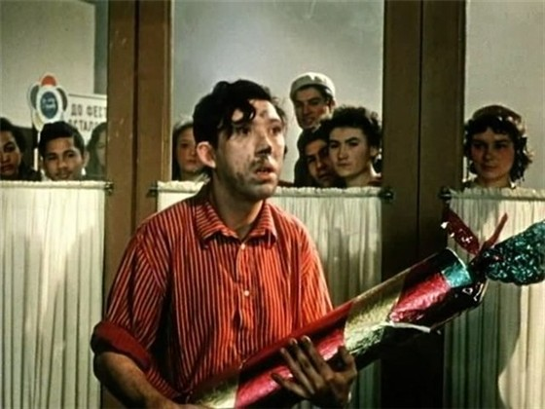
В 1958 году
Юрий Никулин впервые снялся
в кино
в музыкальной комедии «Девушка с гитарой»

Slide 27
Юрий Никулин – артист кино

Slide 28
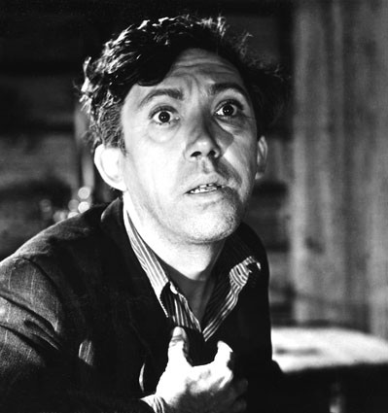
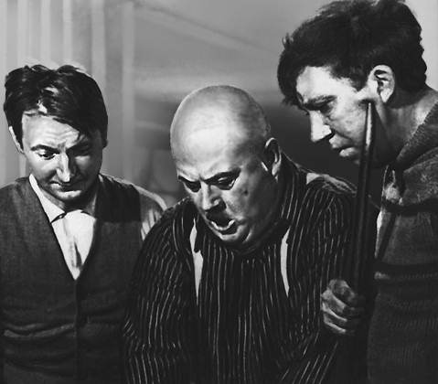

Slide 29
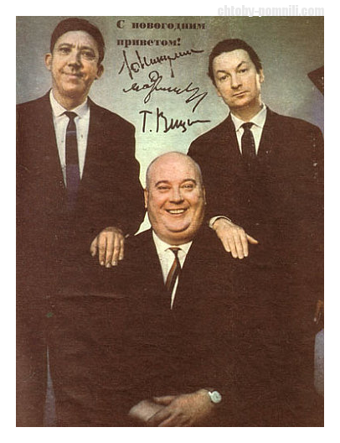

Slide 30
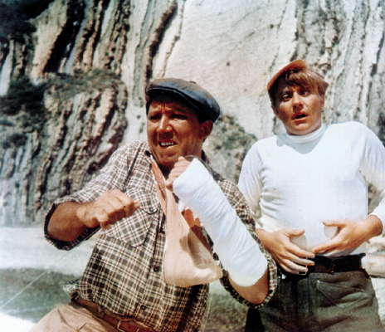
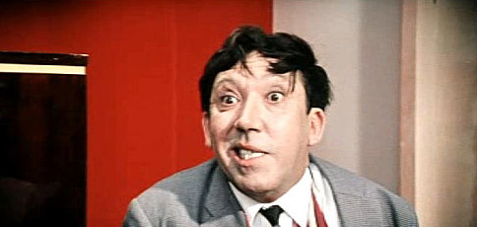

Slide 31
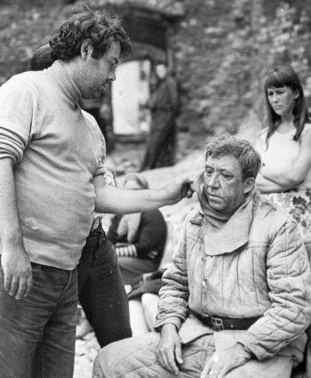
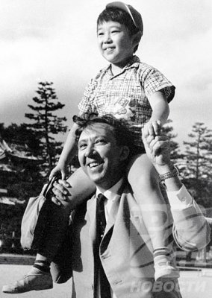

Slide 32
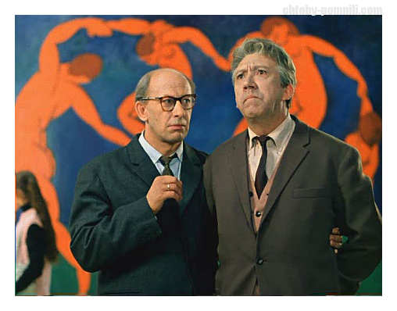

Slide 33
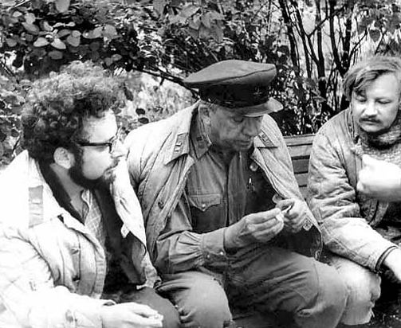

Slide 35
Отец и сын

Slide 37
В памяти народной

